Slide 1
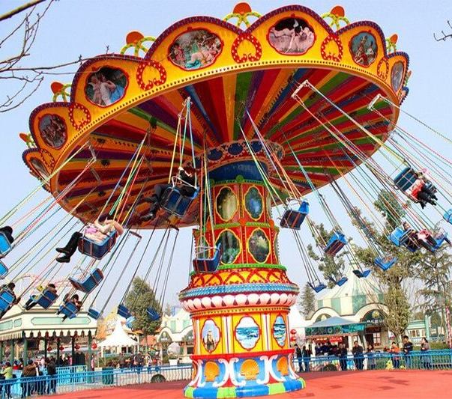
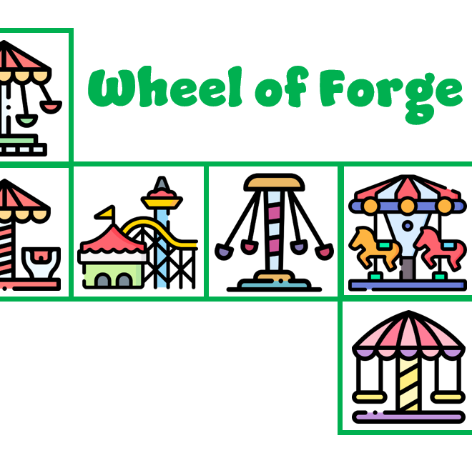

Slide 2
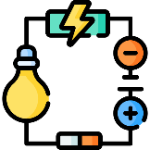


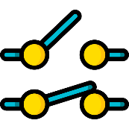

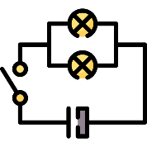
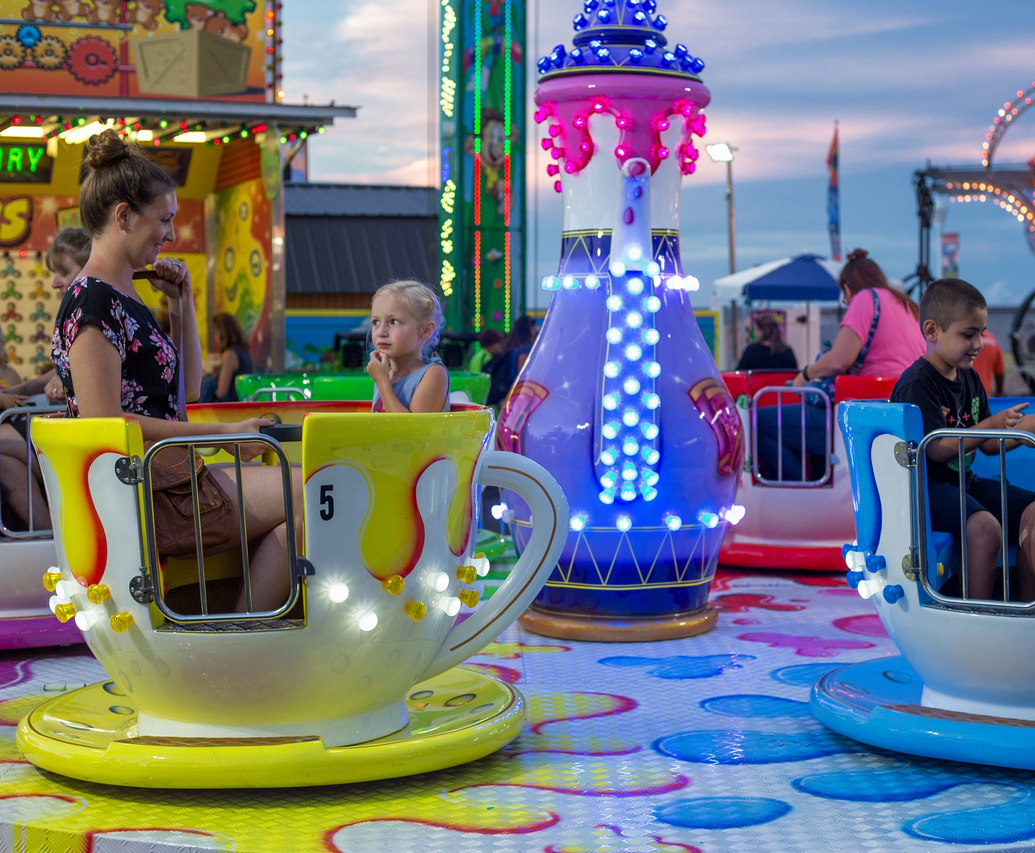

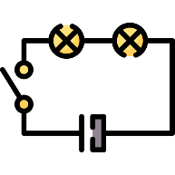




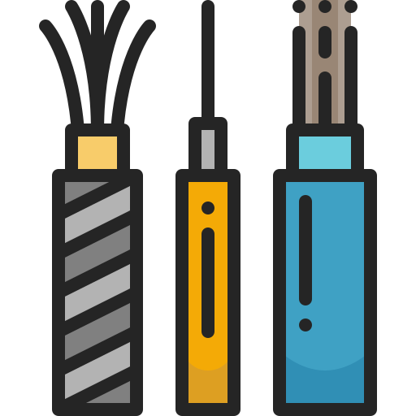
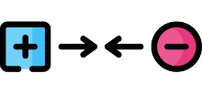
stroom (kring)
energie
motor
schakelaar
magneet
bron
omzetten
parallel
overbrengen
serie
licht (lumen)
isoleren
polen + en -
geleiden

Slide 3
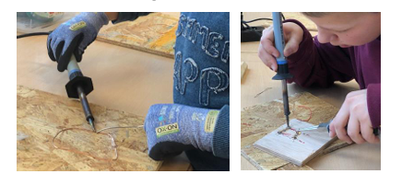
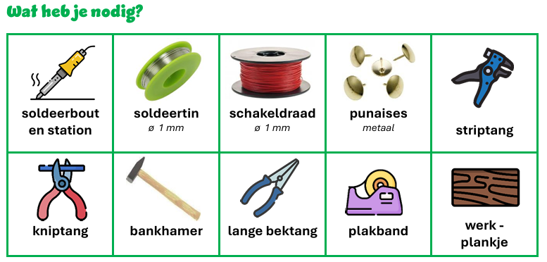
Hoe moet je solderen?
Wat weet je over solderen?
Herken je alles op de prenten?

Slide 4
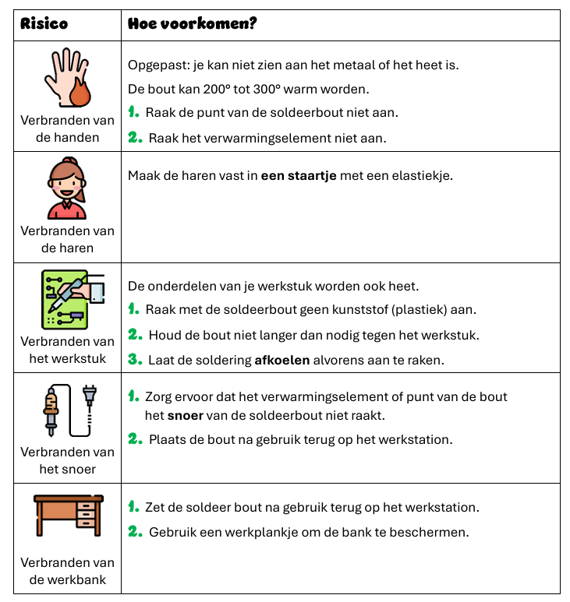

Veiligheid eerst
Lees de instructies.
Begrijp je alles?

Slide 5
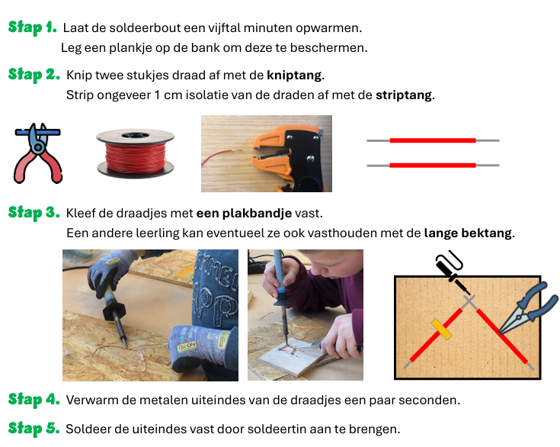
Even oefenen

Slide 6
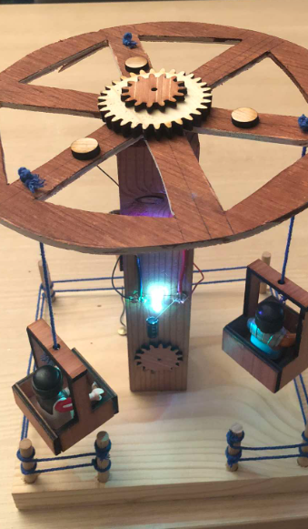
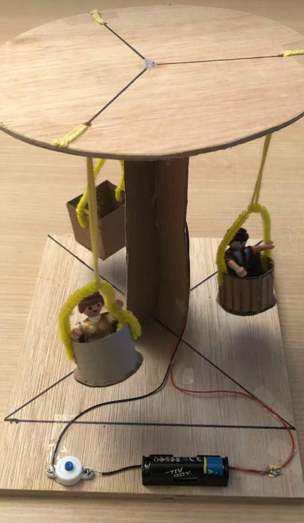
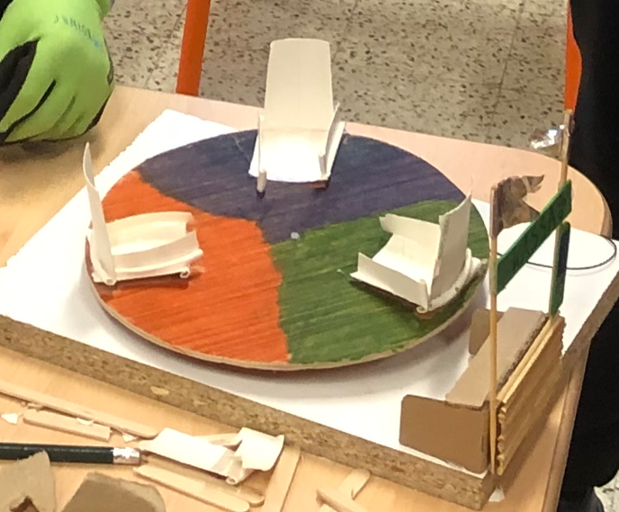
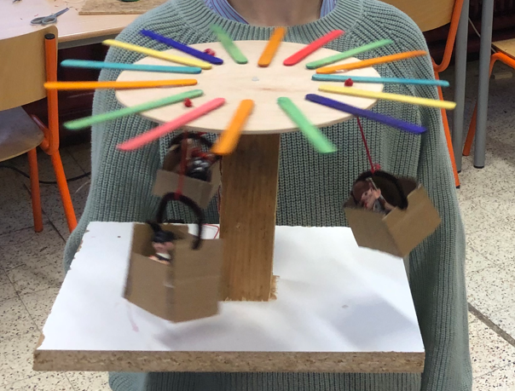

Slide 7


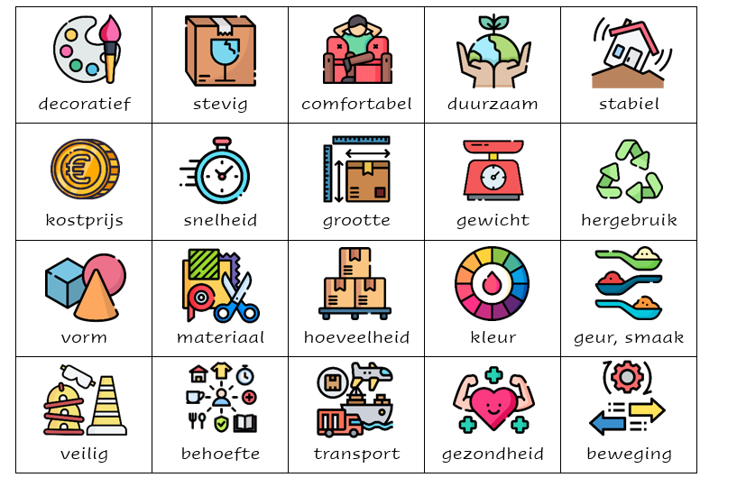
Het ontwerp
Inspiratie nodig?
Bezoek bronnen.
We bepalen de criteria
1. Stabiliteit
2. Veiligheid (vallen)
3. Symmetrisch
4. Thema (decoratie)
5. Stoeltjes groot genoeg

Slide 8
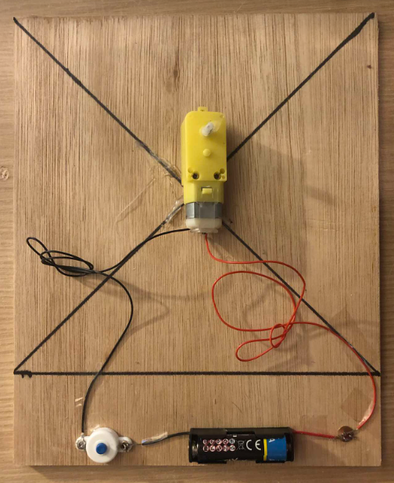
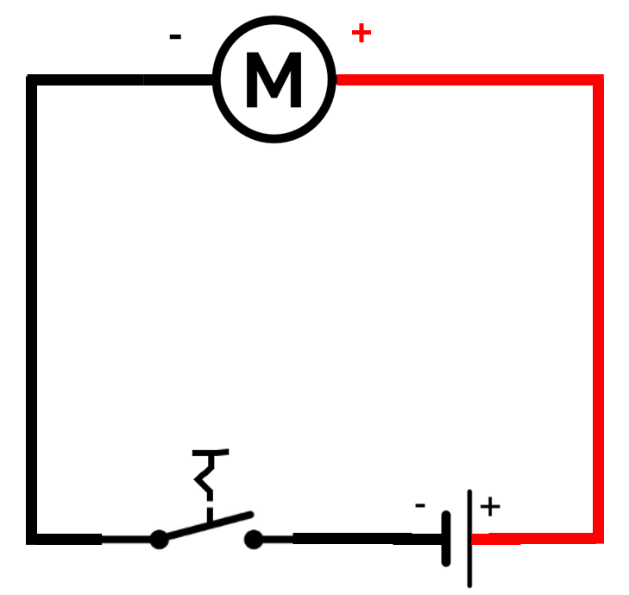
Schakelplan

Slide 9








Verbindingen
+
Snij op een snijdmat.
Soldeer op een plank.
Gebruik een tang of plakband.
+
+
Gebruik warme lijm.
Raak de lijm niet aan.
+

Slide 10
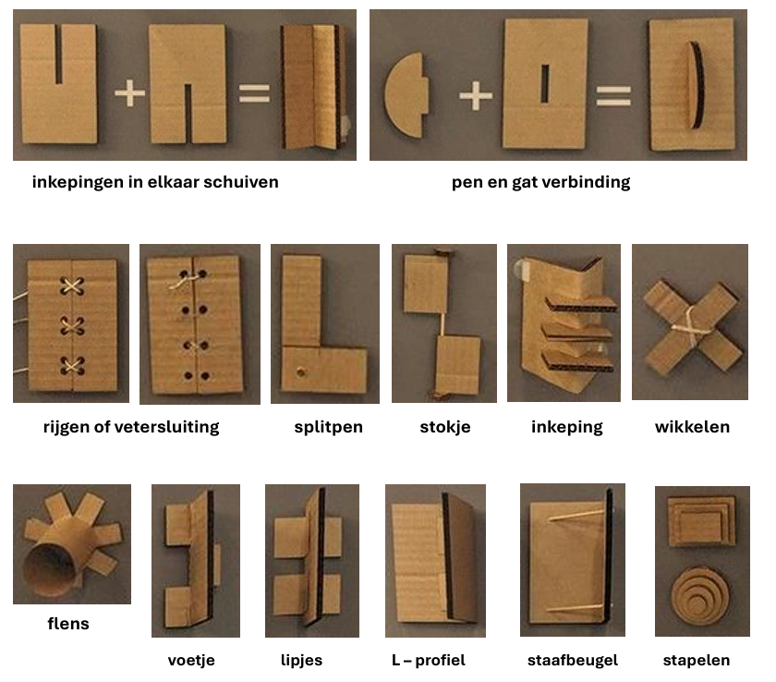
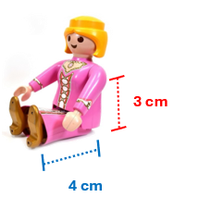
Tips
Meet je popje

